Slide 1
Εκπαιδευτικό Λογισμικό #10-Επικοινωνία
13/1/2023

Slide 2
Γενικά
Μάθαμε πώς μπορούμε να κινήσουμε τα αντικείμενά μας, να ζωγραφίσουμε με αυτά, να αλλάξουμε τις όψεις τους και προσδιορίσαμε σύνθετα σενάρια που περιείχαν αλληλεπιδράσεις με τους χρήστες, επαναλήψεις, ελέγχους κτλ. Σε γενικές γραμμές όμως οι χαρακτήρες μας εκτελούσαν τις ενέργειές τους ανεξάρτητα από τα υπόλοιπα αντικείμενα του σκηνικού.

Slide 3
Πώς συγχρονίζαμε μέχρι τώρα
Ο συγχρονισμός των διαφορετικών αντικειμένων μπορούσε να γίνει
είτε με εντολές χρόνου για το συντονισμό τους πάνω σε ένα συγκεκριμένο χρονοδιάγραμμα, όπως με την εντολή περίμενε…δευτερόλεπτα
✓ είτε με γεγονότα που προκαλούσε ο χρήστης και που μπορούσαν να γίνουν ταυτόχρονα αντιληπτά από όλα τα αντικείμενα, όπως συμβαίνει με την εντολή όταν το πλήκτρο…πατηθεί
✓ είτε εφόσον υπήρχε χωρική συσχέτιση μεταξύ των αντικειμένων, για παράδειγμα με τη χρήση των τελεστών αγγίζει το χρώμα ή το αντικείμενο

Slide 4
Νέος τρόπος επικοινωνίας: Μηνύματα
Σε αυτό το κεφάλαιο θα συζητήσουμε πως μπορούν να επικοινωνούν άμεσα και όχι έμμεσα τα αντικείμενα μεταξύ τους! Δηλαδή πως μπορούν να στέλνουν μηνύματα μεταξύ τους έτσι ώστε ο συγχρονισμός της συμπεριφοράς τους να γίνει πολύ ευκολότερος
Μπορούμε δηλαδή να ελέγχουμε απόλυτα τις συμπεριφορές στέλνοντας ένα μήνυμα που θα ειδοποιεί «τώρα κάνε αυτό που πρέπει»

Slide 5
Συναυλία
Θα φτιάξουμε ένα συγκρότημα και θα το βάλουμε να παίζει!
Πρώτα όμως: Θα μάθουμε να κατεβάζουμε και να εισάγουμε χαρακτήρες στο Scratch!
Πάμε scratch.mit.edu
Ψαχνουμε «rock band» ή «Musician sprites»
Βρισκουμε π.χ το «Learn about a rock band»
https://scratch.mit.edu/projects/435892194/

Slide 7
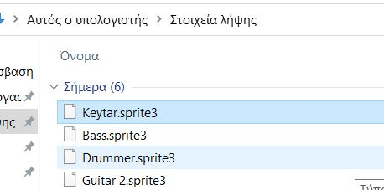
Για καθένα από τους χαρακτήρες που μας ενδιαφέρουν, δεξι κλικ και πατάμε «export»

Slide 8
Εισάγουμε τα sprites

Slide 9
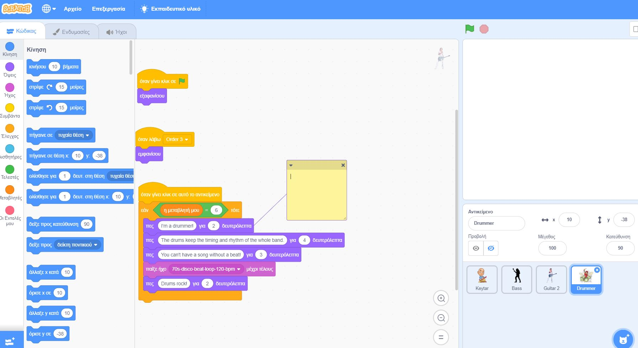
Προσοχή!
Τα sprites εισάγονται με το προγραμμα που έχουν ήδη!
Πρέπει να το σβήσουμε για να φτιάξουμε το δικό μας!

Slide 10
Σημείωση
Υπάρχουν έτοιμες συλλογές με sprites στο scratch.mit.edu, τα οποια δεν εχουν προγραμμα «πάνω τους».
Αν ψάξουμε π.χ «Human sprites» ή «fantasy sprites» ή «sprites collection».
Έτσι βρίσκουμε χαρακτήρες που μπορει να μας χρειάζονται αλλά δεν υπάρχουν ήδη μέσα στο Scratch.
ΣΗΜΑΝΤΙΚΟ ΓΙΑ ΕΞΕΤΑΣΕΙΣ: ΝΑ ΞΕΡΕΤΕ ΝΑ ΕΙΣΑΓΕΤΕ ΧΑΡΑΚΤΗΡΕΣ ΜΕΣΑ ΣΤΟ SCRATCH (AN ΧΡΕΙΑΣΤΕΙ, ΘΑ ΣΑΣ ΔΩΘΟΥΝ ΕΤΟΙΜΟΙ ΧΩΡΙΣ ΝΑ ΠΡΕΠΕΙ ΝΑ ΧΑΣΕΤΕ ΧΡΟΝΟ ΝΑ ΤΟΥΣ ΨΑΞΕΤΕ, ΑΛΛΑ ΘΑ ΕΊΝΑΙ ΑΝΕΒΑΣΜΕΝΟΙ ΜΕΣΑ ΣΤΟ SCRATCH.MIT.EDU – ΘΑ ΔΟΘΕΙ ΚΑΙ ΤΟ Link)

Slide 12
Aνακεφαλαίωση ανεβάσματος χαρακτήρα
1. Πάμε στο scratch.mit.edu ή στο link που μας δινεται
2. Πατάμε «δες μέσα»
3. Για κάθε χαρακτήρα που μας ενδιαφέρει πατάμε δεξι κλικ και export
4. Μέσα στο scratch μας, πατάμε «μεταφόρτωση αντικειμένου»
5. ΑΝ εχει έτοιμο πρόγραμμα ο χαρακτήρας πάνω του, το σβήνουμε!

Slide 13
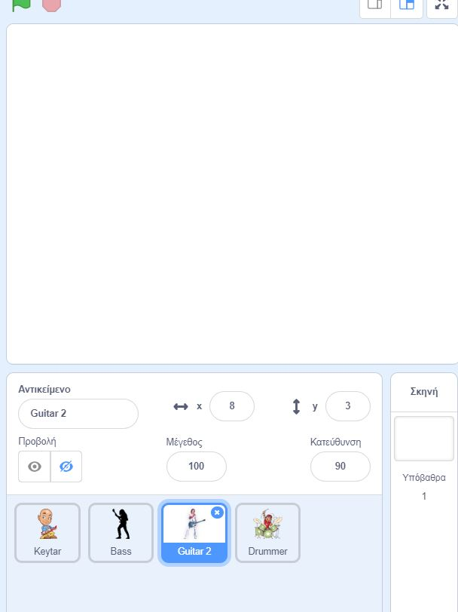
Πίσω στην ορχήστρα μας
Χρειαζόμαστε :
Sprites από μουσικούς
Ήχους για τον κάθε μουσικό
Υπόβαθρο
Αφού βάλαμε τους μουσικούς,
επιλέξτε ήχους και υπόβαθρο
Από τη βιβλιοθήκη του Scratch, προσθέστε το
Χαρακτήρα «singer1»

Slide 14
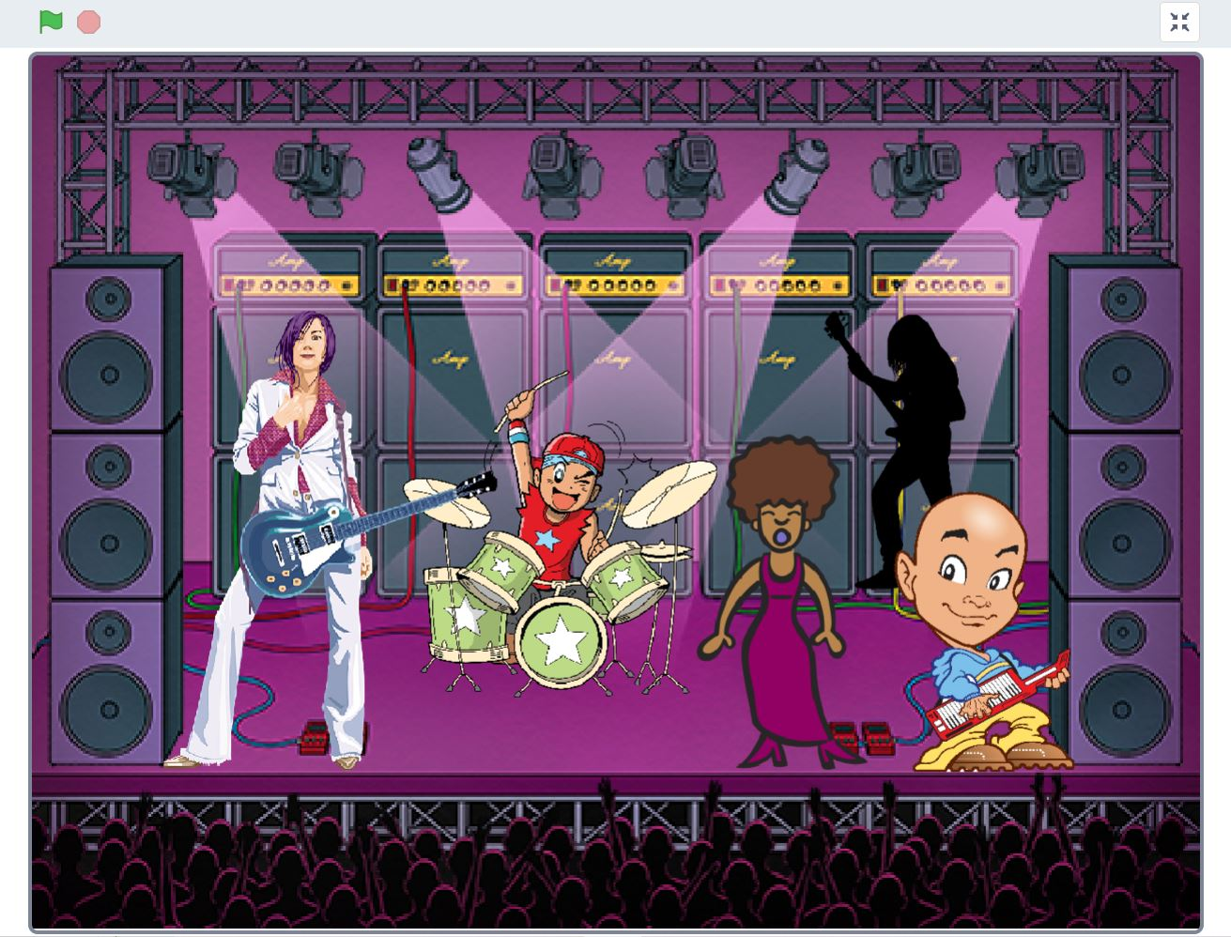
Τακτοποιήστε τους στην οθόνη

Slide 15
Σενάριο
Η τραγουδίστρια παίζει το ρόλο μαέστρου και λέει ποιο όργανο θα παίξει, τοτε το όργανο αυτό .. Παίζει
Στο τέλος η τραγουδίστρια..τραγουδάει
Μπορούμε με τη ζωγραφική να προσθέσουμε ενδυμασίες στα μέλη της μπάντας αλλά μπορούμε να τους κάνουμε και να αλλάζουν μορφή με εφφε

Slide 16
Τραγουδίστρια-μαέστρος
Για τη μαέστρο μας έχουμε μία ενδυμασία. Ο ρόλος της είναι ο σημαντικότερος καθώς αυτή μεταδίδει τα μηνύματα που «προκαλούν» τις ενέργειες των άλλων αντικειμένων. Θα πρέπει να στέλνει μια οδηγία σε όλους τους μουσικούς της ορχήστρας ξεχωριστά, για να ακούσει τα όργανά τους, πριν τη συναυλία.
Για το σκηνικό θα χρησιμοποιήσουμε μόνο ένα υπόβαθρο, το οποίο θα αλλάζει με τη χρήση εφέ όταν Η ΤΡΑΓΟΥΔΊΣΤΡΙΑ δίνει σήμα στους μουσικούς της να παίξουν μουσική.
Στην αρχή, όλοι είναι εξαφανισμένοι εκτος από την τραγουδίστρια
(αν και δε χρειάζεται εδώ, καλο είναι να έχουμε υποψη τις θεσεις που πρέπει να είναι στην αρχή!)

Slide 17
Πάμε!
Στην αρχή το υπόβαθρό μας έχει εφφέ χρώματος (π.χ 50)
Άρα:

Slide 18
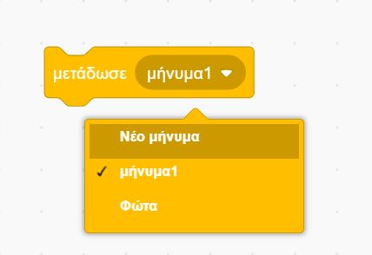
Η τραγουδίστρια ξεκινάει και στέλνουμε το πρώτο μήνυμα!

Slide 19
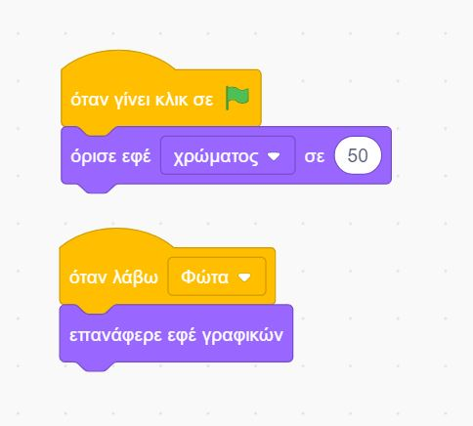
Τι θέλουμε τώρα;
Το μήνυμα «Φώτα» πετάει στον αέρα..
Τώρα θα δούμε ποιος θα αντιδράσει σε αυτό το μήνυμα:
Το υπόβαθρο
Όταν λάβει μήνυμα «Φώτα» … ανάβουν τα φώτα..
Δηλαδή αλλάζει το εφφέ χρώματος!
Πάμε:

Slide 20
Παγίδα
Αν έχω πολλές εντολές μετά το «μετέδωσε φώτα» πρέπει ΠΑΛΙ να υπολογιζω χρόνους εκτέλεσης
Αντι για αυτό, χρησιμοποιώ την εντολή «μετέδωσε … και περίμενε»
Με αυτή την εντολή, το αντικείμενο που μεταδίδει το μήνυμα, πριν συνεχίσει με την εκτέλεση της επόμενης εντολής, περιμένει τα υπόλοιπα αντικείμενα που θα λάβουν το μήνυμα να τελειώσουν την εκτέλεση των σχετικών σεναρίων

Slide 21
ΆΡΑ Ο ΠΙΟ ΕΥΚΟΛΟΣ ΚΑΙ ΣΩΣΤΟΣ ΤΡΟΠΟΣ

Slide 22
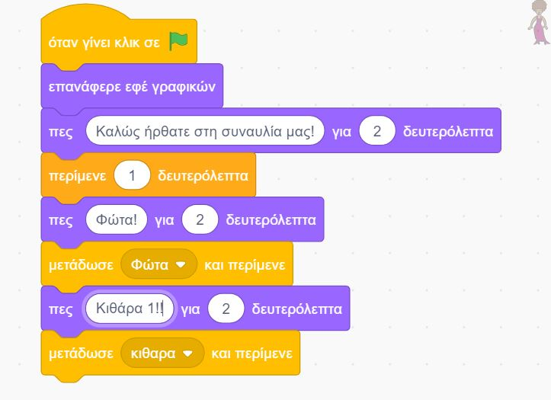
Πάμε να ακούσουμε τους μουσικούς
Μετέδωσε μήνυμα «κιθαρα» και περίμενε:
Ο κιθαρίστας «όταν λαβω μηνυμα κιθάρα» εμφανιζεται και παίζει τον ήχο του
Μπορει επισης να αλλάζει ενδυμασιες, να κάνει κινησεις κλπ..
Τραγουδίστρια

Slide 23
Κιθάρα 1

Slide 24
Μονοι μας τα υπόλοιπα!
Το πρόγραμμα και οι χαρακτήρες (sprites) βρίσκονται στο e-class στην ενότητα έγγραφα->παραδείγματα Scratch
(όπως και όλα τα παραδείγματα που κάναμε)

